Slide 1
Mavzu: O`rta osiyo tarixiga oid eng qadimgi manbalar

Slide 2
Reja:
1. Asosiy siyosiy –ijtimoiy voqealar.
2. Qadimgi Eron va Hind manbalari.
3. Qadimgi Yunon va Rim manbalari.

Slide 3
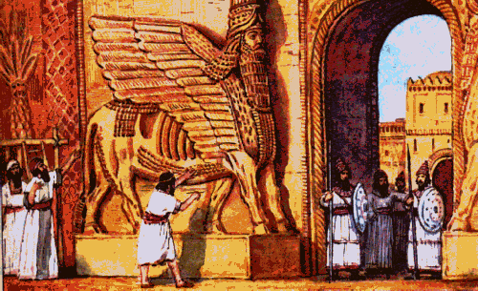
O`zbekiston hududi ham Eron, Hindiston, Mesopatamiya, Yunoniston, Rim, Misr va Xitoy singari mamlakatlar kabi ilk madaniyat o`choqlaridan hisoblanadi lekin uning qadimiy madaniyat haqida ma’lumotlar juda kam saqlanib qolgan. Biz yurtimizning faqat miloddan avvalgi VI asrdan keyingi ijtimoiy – siyosiy hayoti haqida ma’lum darajada yozma ma’lumotlarga egamiz

Slide 4
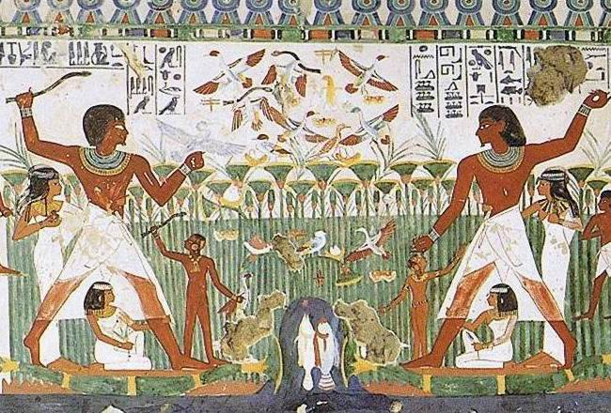
Eron, Hindiston va ayniqsa, qadimgi Yunoniston va Rim manbalarda saqlangan ma’lumotlarga qaraganda qadim zamonlarda hozirgi O`zbekiston hududida istiqomat qilgan sak, massaget va boshqa qabilalar urug`chilik tuzumini boshdan kechirganlar, chorvachilik, qisman dehqonchilik hamda hunarmandchilik bilan shug`ullanganlar.
Miloddan avvalgi VI asrda yurtimiz ahmoniylar davlati (miloddan avvalgi 550- 330 yillar) asoratiga tushib qoldi. Na shu davrda bu erda istiqomad qilgan halqlar hayotida muhim ijtimoiy – siyosiy o`zgarishlar sodir bo`ldi. Urug` jamoalari orasida tabaqalanish boshlandi: yangidan paydo bo`lgan urug` aslzodalari ser unum erlarni egallab oldilar, qul mehnatidan foydalanish hamda erkin jamoa a’zolariga zulm qilish yo`li bilan boyib bordilar. Shu tariqa jamiyatning tabaqalanish jarayoni kuchaydi va quldorlik jamiyati paydo bo`ldi.
Bu davrning o`ziga hos hususiyatlarida biri shuki, miloddan avvalgi VII asrda yurtimiz hududida, masalan Balx va xorazmda otashparastrlik- zardushtiylik dini paydo bo`ldi va keng tarqaldi.

Slide 5
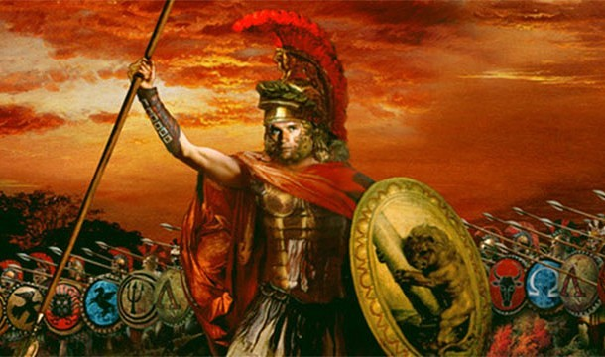
Ahmoniylar va ulrning mahalliy noiblari baribir aholini to`la itoatda turtib tura olmadilar. Halqimizning chet el bosqinchilariga qarshi kurashi kuchaydi.
Natijada miloddan avvalgi VI asr o`rtalariga kelib Xorazm mustaqillikni qo`lga kiritib oldi sak va massagetlar ham o`z ozodligi uchun tinmay kurash olib bordilar eron hukmdorlari mbilan yurtimiz halqlari o`rtasida uzuliksiz davom etgan urushlar ahmoniylar davlatini kuchsizlantirdi va eronning Iskandar zulqarnayn (miloddan avvalgi 336- 323 –yy.) tarafidan bosib olinishini bir muncha osonlashtirdi.

Slide 6
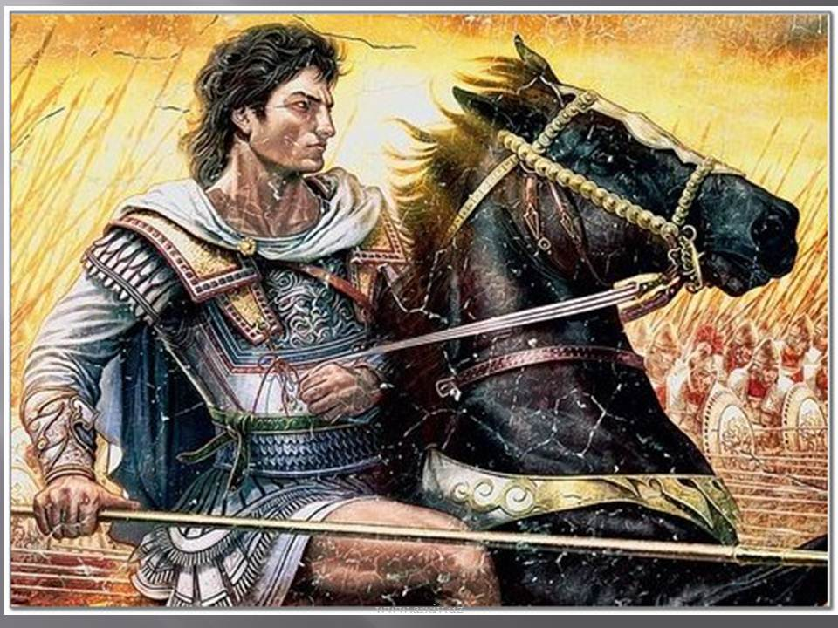
Iskandar Zulqarnayni yurishlari (miloddan avvalgi 334 -324 yy.) yurtimiz ijtimoiy -siyosiy tarqqiyotiga ta’sir ko`rsatdi: katta yer egalari bo`lmish mahalliy aslzodalarining mavqei yanada mustahkamlandi.
Ma’lumki Iskandar Zulqarnay vafotidan (miloddan avvalgi 323-y 13 iyun) ma’lum vaqt (tahminan 75 yil) o`tgach, uning ulkan saltanati mayda –mayda davlatlarga bo`linib ketdi. Miloddan avvalgi tahminan 250 yilin buyuk makadoniya saltanatining Baqtriyadagi. Noibi Diadod mustaqillik e`lon qildi va Yunon -Baqtriya davlatiga asos soldi.

Slide 7
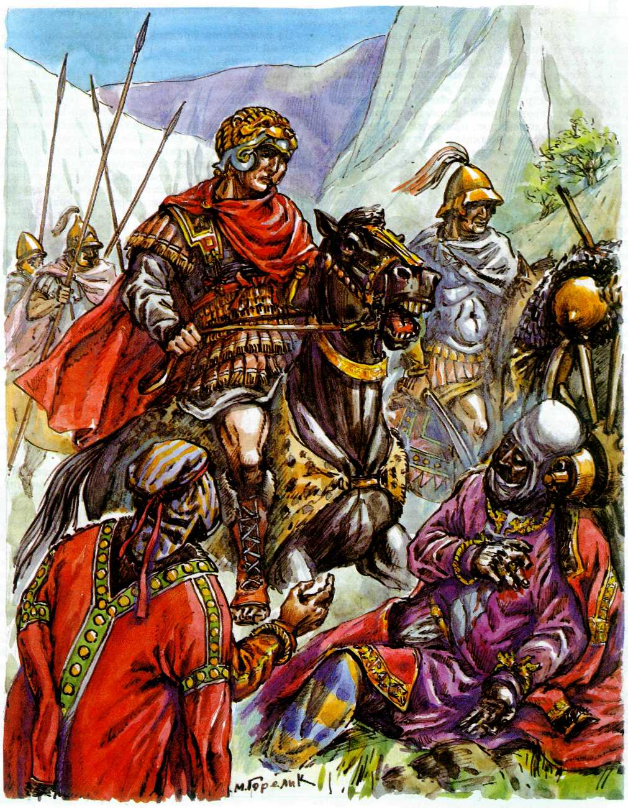
Bu davlat tarkibiga sirdaryo bilan Hind daryosi yuqori oqimlarigacha bo`lgan yerlar va xalqlar qarar edi. Hozirgi janubiy tumanlari ham mustaqillikga erishdi bu yerlar hokimyat tepasiga nufuzli arshakiylar urug`ining boshliqlari o`tqazildi. Miloddan avvalgi 190 yili magnesiya yonida bo`lgan janglarda Rim qo`shinlari buyuk antioh (miloddan avvalgi 187 yy. ) qo`shinlarini tor- mor kettirib, salavkiylar hukmronligiga qaqshatgich zarba berdilar
Bu hol Yunon-Baqtirya ayniqsa Parfiyaning kuchayishiga yo`l ochib berdi. Miloddan avvalgi II asrning 40-yillarida Parfiya butun Eron va Mesopatamiyaning katta qismini o`ziga qaratib olib, yirik quldor davlatga aylandi. Poytaht ekbatana (hamadon) dan evfrat bo`ylariga hozirgi bag`dod yaqiniga joylashgan ktesifonga ko`chirildi. Tahminan o`sha vaqtlarda yunon-baqtriya davlati ham o`z chegaralarini bir muncha kengaytirib oldi.

Slide 8
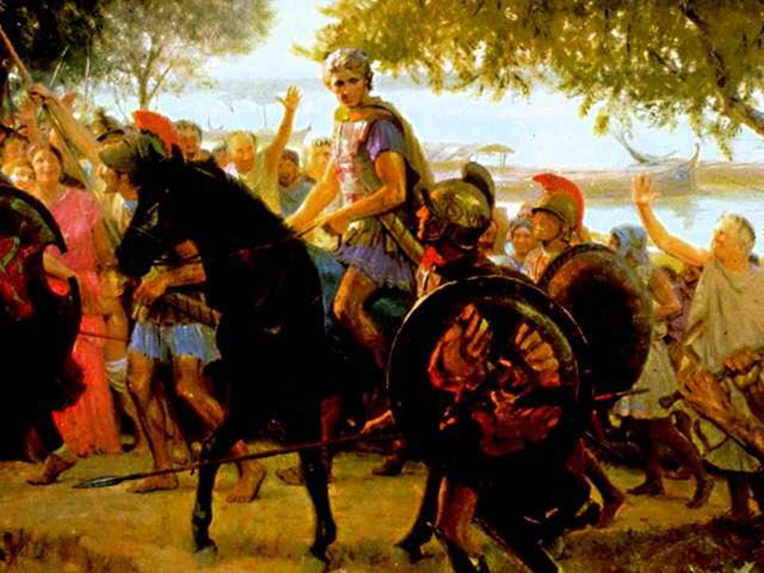
Eftidem, Dmitriy Eakradit zamonida so`g`diyona, Baqtriya, Arahosiya (hozirgi Afg`onistoning g`arbiy qismini o`z ichiga olgan hudud.) va ariya (hozirgi Afg`onistoning markaziy qismi) boshqacha so`z bilan aytganda xozirgi O`zbekiston, Tojikiston, Eronning sharqiy qismi hamda Afg`onistonning kattta qismi Yunon baqtriya davlatiga kirar edi.
Lekin yunon baqtriyaning ichki ahvoli u qadar mustahkam emas edi. Mahalliy halq bilan yunon makadoniyalik hokimlar o`rtasidagi ziddiyat tobora chuqurlashib bordi, chet el bosqinchilarga qarshi qo`zg`alonlar kuchaydi.

Slide 9
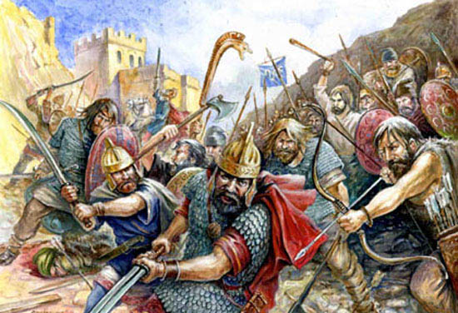
Halq harakati, ayniqsa so`g`diyonada keskin tus oldi natijada miloddan avvalgi II asr ohirida va I asr boshlarida so`g`diyona mustaqillikni qo`lga kiritishga muoffaqiyatga erishdi. Yunon Baqtriya o`lkalarida ham mustaqillik uchun kurash kuchaydi.
Qadimdan shimoliy xitoyda istiqomad qilib kelgan hunlar miloddan avvalgi II asr ohirida xitoyliklar tazyiqi ostida g`arbga tomon chekinishga majbur bo`ldilar va sharqiy turkiston hamda ettisuv vohasida ko`chib yurgan skif (xitoy manbalarida yuechiji antik adabiyotda toharlar nomi bilan mashhur) va usun qabilalarini surib chiqardilar.

Slide 10
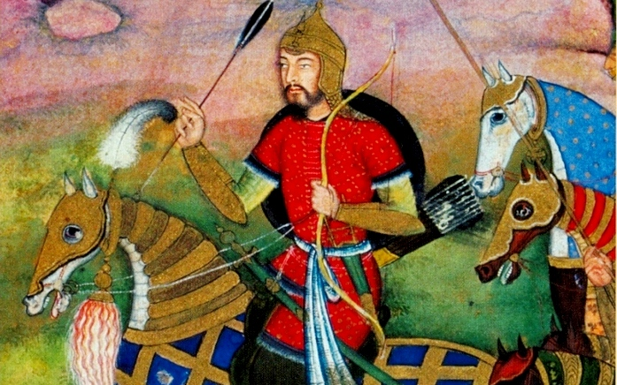
Oqibatda yuechiji (toxar ) va usunlar so`g`diyona va baqtriya hududiga ko`chib o`tdilar va bu erda sak va boshqa qabilalar bilan qo`shilib avval so`g`d milodning tahminan 128 yili yunon baqtriya davlatiga qaram boshqa o’lkalarning ham toinn daryosigacha istilo qilishgacha muoffiq bo`ldi.
Shunday qilib yunon baqtriya davlati o`rnida yuechijilar (Toxarlar) davlati tashkil topdi bu davlat tarixda kushonlar davlati bilan mashxurdir kushonlar davllatiga hozirgi O`zbekistonning katta qismi, Afg`oniston shimoliy Hindiston va Pokistonning shimoliy g`arbiy qismi qaragan bo`lib ayniqsa kanishka va uning that vorisi Xuvishka hukmronlik qilgan yillari kuchaydi. Lekin milodning II asr o`rtalarida bu davlatning ham inqirozi boshlandi bir va IV asrga kelib mayda davlatlarga bo`linib ketdi.

Slide 11
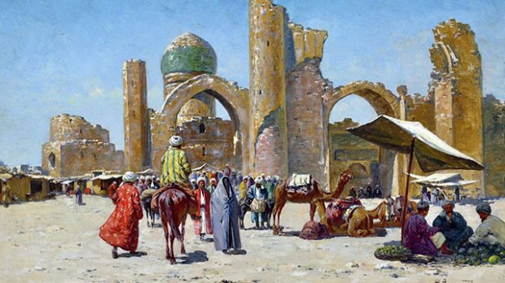
Yurtimiz hududida hukm surgan yana bir qadimiy davlatlarning yana biri qang` va Farg`ona (parkana)dir Qang` davlati tarkibiga Buxoro Shahrisabz, Kattaqo`rg`on, Toshkent viloyati va Xorazmning shimoliy qismi kirgan davlat tepasida jabg`u (Xitoy manbalarida chaovu) miloddan avvalgi II-I asrlarda Farg`onada mustaqil davlat bo`lgan.
Xitoy manbalarda keltirilgan ma’lumotlarga qaraganda Farg`onada hunarmandchilik ayniqsa dehqonchilik rivoj topgan qadimiy mamlakat bo`lib uning 70 ga yaqin katta kichik shaharlari Kuba – Quva, Gaushan – O`zgan , Ershi – Marhamat, Go`y- shan – koson va boshqalar bo`lgan.

Slide 12
Adabiyotlar:
1. Karimov I A vata sajdagoh kabi muqaddasdir 3 jild Toshkent : O`zbekiston 1996
2. Karimov I bizdan ozod va obod vatan qolsin 2 jild Toshkent: O`zbekiston 1996
3. Ahmedov B A O`zbekiston tarixi manbalari Toshkent o`qituvchi 2001

